Slide 1
Исполнение бюджета муниципального образования поселок Иванищи (сельское поселение)
за 2021 год

Slide 2
Глоссарий:
Бюджет - схема доходов и расходов определённого объекта (семьи, бизнеса, организации, государства и т. д.), устанавливаемая на определённый период времени, обычно на один год.
Местный бюджет (бюджет муниципального образования) — это форма образования и расходования денежных средств в расчете на финансовый год, предназначенных для обеспечения задач и функций, отнесенных к предметам ведения местного самоуправления, путём исполнения расходных обязательств соответствующего муниципального образования.
Доходы местных бюджетов в соответствии с Бюджетным кодексом Российской Федерации в ред. Федерального закона от 20.08.2004 г. №120-ФЗ формируются за счет собственных доходов и доходов за счет отчислений от федеральных и региональных регулирующих налогов и сборов.
Обязательные расходы — расходы, связанные с финансированием выплат перед населением, в том числе по вмененным государственным полномочиям, а также закрепленные за муниципальным образованием федеральными и региональными законами.
Дискреционные расходы — расходы на содержание муниципального хозяйства, то есть расходы на развитие местной экономики, дорожного хозяйства, строительства, территории.
Межбюджетные трансферты – совокупность отношений, возникающих в процессе перечисления средств из одного бюджета бюджетной системы РФ в другой.
Дотация – межбюджетный трансферт, предоставляемый на безвозмездной и безвозвратной основе без установления направлений и (или) условий их использования.
Субвенция – межбюджетный трансферт, предоставляемый в целях финансового обеспечения расходных обязательств, переданных публично-правовым образованием – отправителем трансферта публично – правовому образованию – получателю трансферта.
Субсидия - межбюджетный трансферт, предоставляемый в целях софинансирования расходных обязательств нижестоящего бюджета.

Slide 3
Информация
об исполнении бюджета
за 2021 год.
Исполнен по доходам
18444,0 тыс. рублей
Исполнен по расходам
17918,1 тыс. рублей
Профицит бюджета
525,9тыс. рублей

Slide 4

Просроченной кредиторской задолженности нет.
Кредиторская задолженность на 01.01.2022 года составила 25 170,5 тыс. рублей, дебиторская задолженность – 24 722,8 тыс.рублей; кредиторская задолженность по бюджетным учреждениям – 6167,8 тыс. рублей, дебиторская – 6 167,8 тыс. рублей.

Slide 5
Реализация утвержденных Администрацией муниципального образования поселок Иванищи (сельское поселение) основных направлений бюджетной и налоговой политики в 2021 году
Направления бюджетной
политики
Результаты исполнения по бюджету
МО поселок Иванищи (сельское поселение)
Наращивание налогового
потенциала поселения
Налоговые и неналоговые доходы
поселения исполнены в сумме
2520,0 тыс. рублей или 101,1 % к годовому плану.
Полученный объем выше
уровня 2020 года на 229,3 тыс. рублей.

Slide 6
Программно-целевой
метод бюджетного
планирования
На реализацию 5
муниципальных программ направлено 7922,6
тыс. рублей или 44,2 % всех расходов бюджета
МО поселок Иванищи (сельское поселение).
Предоставление
качественных
бюджетных услуг
Из бюджета МО поселок Иванищи (сельское
поселение) выдано субсидий бюджетным
учреждениям на
сумму 2756,9тыс. рублей (15,4% от всех
расходов бюджета поселения), в их числе
на муниципальное задание 2756,9 тыс. рублей.

Slide 7
Показатели исполнения бюджета
МО поселок Иванищи (сельское поселение) за 2021 год
Наименование | План 2021 года (с учетом внесенных изменений) | Исполнение | %
Доходы, тыс.рублей | 18417,4 | 18444,0 | 100,1
Расходы, тыс.рублей | 18417,4 | 17918,1 | 97,3
Дефицит (-), Профицит (+) , тыс.рублей | - | 525,9

Slide 8
Выполнение доходов по группам налогов:
Наименование статьи доходов | 2021 год
 | утверждено тыс. руб. | исполнено тыс. руб. | % исполнения
НАЛОГОВЫЕ И НЕНАЛОГОВЫЕ ДОХОДЫ | 2492,3 | 2520,0 | 101,1
Налог на доходы физических лиц | 1254,8 | 1277,7 | 101,8
Единый сельскохозяйственный налог | 5,2 | 5,2 | 100,0
НАЛОГИ НА ИМУЩЕСТВО | 1041,0 | 1044,5 | 100,3
Налог на имущество физических лиц | 112,0 | 112,1 | 100,1
Земельный налог | 929,0 | 932,4 | 100,4
ГОСУДАРСТВЕННАЯ ПОШЛИНА | 74,0 | 74,7 | 100,9
ДОХОДЫ ОТ ИСПОЛЬЗОВАНИЯ ИМУЩЕСТВА, НАХОДЯЩЕГОСЯ В ГОСУДАРСТВЕННОЙ И МУНИЦИПАЛЬНОЙ СОБСТВЕННОСТИ | 101,4 | 101,9 | 100,5
ШТРАФЫ, САНКЦИИ, ВОЗМЕЩЕНИЕ УЩЕРБА | 15,9 | 16,0 | 100,6
БЕЗВОЗМЕЗДНЫЕ ПОСТУПЛЕНИЯ | 15925,1 | 15924,0 | 100,0
Дотации на выравнивание бюджетной обеспеченности | 9462,1 | 9462,1 | 100,0
Субвенции бюджетам бюджетной системы Российской Федерации | 263,8 | 262,7 | 99,6
Субсидии бюджетам бюджетной системы Российской Федерации | 545,0 | 545,0 | 100,0
Иные межбюджетные трансферты | 5852,2 | 5852,2 | 100,0
Прочие безвозмездные поступления | 348,1 | 348,1 | 100,0
Возврат остатков субсидий, субвенций и иных межбюджетных трансфертов, имеющих целевое назначение, прошлых лет | -546,1 | -546,1 | 100,0
Всего | 18417,4 | 18444,0 | 100,1

Slide 9
Объем налоговых и неналоговых доходов бюджета
МО поселок Иванищи (сельское поселение) в 2021 году
составил 2520,0 тыс. рублей
Налог на доходы физических лиц – 1277,7
Налог на имущество физических лиц– 112,1
Земельный налог – 932,4
Государственная пошлина – 74,7
Единый СХ налог – 5,2
Неналоговые доходы – 117,9

Slide 10
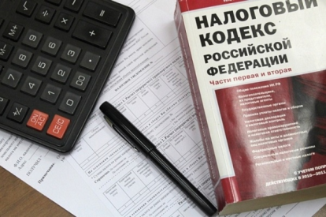

Налоговые доходы бюджета МО поселок Иванищи (сельское поселение) в 2021 году
Доходы от предусмотренных законодательством Российской Федерации о налогах и сборах федеральных налогов и сборов, нормативно-правовыми актами представительного органа муниципального образования
Налоги, уплаченные жителями:
Земельный налог
Налог на доходы физ. лиц
Налог на имущество физ. лиц

Slide 11
Финансовая помощь муниципальному образованию поселок Иванищи (сельское поселение) в 2021 году

Slide 12
Удельный вес в общей сумме исполнения расходов бюджета за 2021 год

Slide 13
Анализ исполнения расходов
Наименование статьи доходов | 2021 год
 | утверждено тыс. рублей | исполнено тыс. рублей | % исполнения тыс. рублей
ОБЩЕГОСУДАРСТВЕННЫЕ ВОПРОСЫ | 5111,9 | 5111,7 | 100,0
Функционирование Правительства Российской Федерации, высших исполнительных органов государственной власти субъектов Российской Федерации, местных администраций | 2042,8 | 2042,7 | 100,0
Проведение выборов | - | - | -
Другие общегосударственные вопросы | 3069,1 | 3069,0 | 100,0
НАЦИОНАЛЬНАЯ ОБОРОНА | 236,4 | 236,4 | 100,0
Мобилизационная и вневойсковая подготовка | 236,4 | 236,4 | 100,0
НАЦИОНАЛЬНАЯ БЕЗОПАСНОСТЬ И ПРАВОХРАНИТЕЛЬНАЯ ДЕЯТЕЛЬНОСТЬ | 222,5 | 222,5 | 100,0
Защита населения и территории от чрезвычайных ситуаций природного и техногенного характера, гражданская оборона | 222,5 | 222,5 | 100,0
НАЦИОНАЛЬНАЯ ЭКОНОМИКА | 2537,8 | 2537,8 | 100,0
Дорожное хозяйство (дорожные фонды) | 2537,8 | 2537,8 | 100,0
ЖИЛИЩНО-КОММУНАЛЬНОЕ ХОЗЯЙСТВО | 4662,7 | 4641,5 | 99,5
Жилищное хозяйство | 535,0 | 534,9 | 100,0
Коммунальное хозяйство | 8,7 | 8,7 | 100,0
Благоустройство | 4119,0 | 4097,9 | 100,0
КУЛЬТУРА, КИНЕМАТОГРАФИЯ | 4204,8 | 3726,9 | 90,5
Культура | 3261,1 | 2783,2 | 85,3
Другие вопросы в области культуры, кинематографии | 943,7 | 943,7 | 100,0
СОЦИАЛЬНАЯ ПОЛИТИКА | 72,0 | 72,0 | 100,0
Пенсионное обеспечение | 72,0 | 72,0 | 100,0
ФИЗИЧЕСКАЯ КУЛЬТУРА И СПОРТ | 1369,3 | 1369,3 | 100,0
Физическая культура | 1369,3 | 1369,3 | 100,0
ИТОГО: | 18417,4 | 17918,1 | 97,3

Slide 14

Общегосударственные вопросы
За 2021 год расходы на общегосударственные вопросы составили 5111,7 тыс.рублей, или 100 % от плановых назначений.
Основная доля расходов направлена на содержание органов местного самоуправления, на функционирования отдела по работе с населением, организационно-правовым, земельным и социальным вопросам, а именно: расходы направлены на оплату труда работников органов местного самоуправления с учётом начислений на выплаты по оплате труда , на оплату работ, услуг, на увеличение стоимости материальных запасов, оплату коммунальных услуг, услуг связи .
Расходы по заключенным соглашениям по передаче части своих полномочий по распоряжению имуществом
Публикация НПА
Норматив на содержание органа местного самоуправления, утвержденный постановлением администрации муниципального района соблюден.

Slide 15

Национальная оборона
Расходные обязательства по обеспечению финансирования расходов на осуществление воинского учета на территориях, на которых отсутствуют военные комиссариаты, определяются Федеральным законом от 28.03.1998 N 53-ФЗ (ред. от 21.12.2009) "О воинской обязанности и военной службе" (в ред. от 11.03.2010 № 28-ФЗ). К переданным отдельным государственным полномочиям отнесены вопросы по осуществлению первичного воинского учета граждан, проживающих или пребывающих на территории МО поселок Иванищи (сельское поселение)
За 2021 год произведены расходы на текущее содержание военно-учетного работника, осуществляющего воинский учет на территории муниципального образования в сумме 236,4 тыс.рублей что составило 100% к плановым назначениям. Расходы произведены в пределах принятых бюджетных обязательств и направлены на выполнение федеральных полномочий по осуществлению первичного воинского учета на территориях, где отсутствуют военные комиссариаты.

Slide 16

Национальная безопасность и правоохранительная деятельность
Расходные обязательства в сфере национальной безопасности и правоохранительной деятельности определяются Федеральным закон от 06.10.2003 года № 131-ФЗ «Об общих принципах организации местного самоуправления в Российской Федерации».
Расходы на национальную безопасность и правоохранительную деятельность в 2021 году составили 222,5 тыс.рублей или 100,0% от плановых назначений. Расходы направлены на выполнение противопожарных мероприятий.

Slide 17
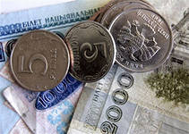

Национальная экономика
Расходы на национальную экономику за 2021 год составили 2537,8 тыс. рублей, или 100,0 % от плановых назначений.
Средства направлены на содержание и текущий ремонт автомобильных дорог местного значения

Slide 18

Жилищно-коммунальное хозяйство
Плановые назначения по ЖКХ составили 4662,7 тыс.рублей. Исполнение за 2021 год составило 4641,5 тыс. рублей или 99,5% к уточнённым годовым назначениям, в том числе:
- уплата ежемесячных взносов в фонд капитального ремонта многоквартирных домов – 35,5 тыс. рублей;
- текущий ремонт муниципальных квартир – 142,0 тыс. рублей;
- приобретение земельного участка с квартирой – 350,0 тыс. рублей;
- налог на имущество (котельная п. Иванищи) – 8,7 тыс. рублей
- благоустройство территории МО поселок Иванищи (сельское поселение – 4097,9 тыс. рублей, из них:
* уличное освещение – 664,3 тыс. рублей;
* организация и содержание мест захоронения – 244,7 тыс. рублей;
* прочие мероприятия по благоустройству территории – 2818,2 тыс. рублей, в том числе:
- окашивание травы – 136,1 тыс. рублей;
- видеонаблюдение детской площадки – 1,1 тыс. рублей;
- земельный налог и налог на имущество – 46,6 тыс. рублей;
- спиливание деревьев, вырубка кустарников – 588,8 тыс. рублей;
- приобретение детских площадок (3 шт.) – 408,0 тыс. рублей; - ремонт колодца ул. Южная– 52,7 тыс. рублей;
- копка, чистка дренажных канав – 932,8 тыс. рублей; - ремонт пешеходного моста через реку– 77,1 тыс. рублей;
* изготовление и установка контейнерных площадок с устройством основания – 370,7 тыс. рублей

Slide 19
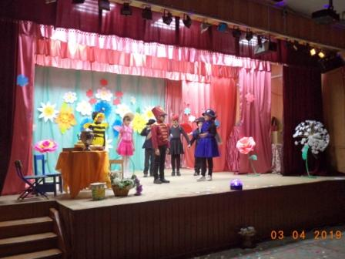
Культура, кинематография
На развитие культуры и кинематографии расходы запланированы в сумме 4204,8 тыс.рублей. Исполнение за 2021 год в сумме 3726,9 тыс.рублей составило 88,6% от плановых назначений. Наибольшую долю средств составили расходы, запланированные на предоставление субсидии на оказание государственных (муниципальных) услуг в рамках муниципальной программы «Сохранение и развитие культуры», сумма средств составила 2756,9 тыс. рублей.
субсидии на выполнение муниципального задания в сумме 2756,9 тыс. рублей;
от приносящей доход деятельности в сумме 105,6 тыс. рублей.

Slide 20
Культура и кинематография
Финансовое обеспечение выполнения муниципального задания
- расходы на обеспечение деятельности МБУК «ДК п. Иванищи»
составили 2756,9 тыс. рублей
Средняя заработная плата работников культуры за 2021 год
составила 31879,40 рублей
Муниципальное задание на 2021 год выполнено:
количество клубных формирований - 8 , при плановых значениях - 8
число участников – 91, при плановых значениях - 91

Slide 21

Физическая культура и спорт
Расходные обязательства направлены на обеспечение условий для развития на территории поселения физической культуры и массового спорта, организацию проведения официальных физкультурно-оздоровительных и спортивных мероприятий.
Сумма расходов за 2021 год на физическую культуру и спорт составила 1369,3 тысяч рублей.
Расходы запланированы на реализацию мероприятий, а именно:
- участие в соревнованиях по футболу и хоккею
- оплата взносов за участие в соревнованиях
- содержание объектов спортивной инфраструктуры
(приобретение газонокосилки, замена видеокамеры на хоккейн хоккейной коробке , ремонт водопровода,
налог на з налог на землю и налог на имущество, заливка заливка катка, чистка снега на спортивной площадке площадке, заливка льда, спиливание деревьев деревьев и кустарников на стадионе)

Slide 22
Динамика расходов бюджета МО поселок Иванищи (сельское поселение) на реализацию муниципальных программ

Slide 23
Расходы на реализацию муниципальных программ за 2021 год (тыс.рублей)

Slide 24
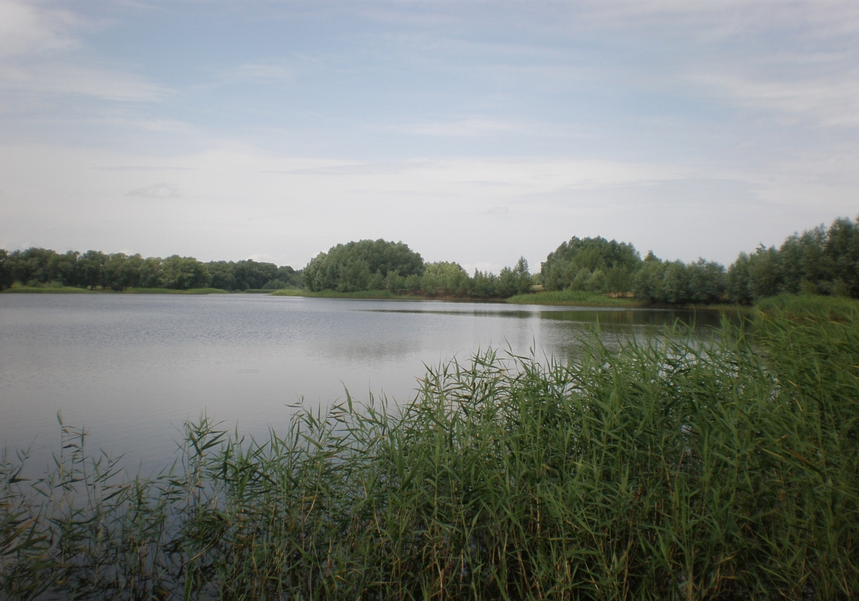
Администрация муниципального образования поселок Иванищи
(сельское поселение)
501621 Владимирская область, Гусь-Хрустальный район, пос. Иванищи,
ул.Советская,4
E-mail admivan@mail.ru тел. 8(49241)51692
Глава администрации муниципального образования поселок Иванищи
(сельское поселение)
Демьянова Ирина Валентиновна
График работы : пн – чт с 8:00 до 16:15 перерыв 12:00 до 13:00
пт - с 8:00 до 16:00 перерыв 12:00 до 13:00

